Slide 1
Biorąc konstytucję poważnie….
Dr hab. Marcin Matczak
Warszawa, 9 maja 2014 r.

Slide 2
Czym jest konstytucja?

Slide 3
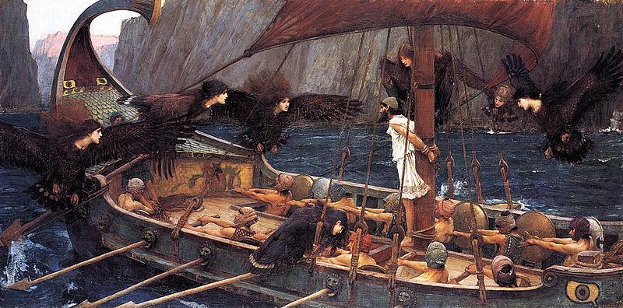
Metafora Odyseusza

Slide 4
Bruce Ackermann
Polityka bieżąca
vs.
polityka konstytucyjna

Slide 5
John Hart Ely
Konstytucja jako gwarancja ochrony praw aktualnej mniejszości politycznej

Slide 6
Konstytucja jako wynik konsensusu
    Pluralizm współczesnych społeczeństw i spory co do kluczowych rozwiązań – np. w systemie opieki zdrowotnej
    Wspólne wartości jako element integrujący – potrzeba konsensusu i kompromisu co do kształtu państwa, jego instytucjonalno-prawnej struktury
    W przypadku państw konstytucyjnych, konsensus ten znajduje wyraz w treści ustawy zasadniczej

Slide 7
PRZYKŁAD 1
Społeczna gospodarka rynkowa jako wyraz kompromisu konstytucyjnego

Slide 8
PRZYKŁAD 1
  Wybór ustroju gospodarczego Rzeczypospolitej Polskiej jest przykładem kompromisu między różnymi stanowiskami dotyczącymi roli państwa w gospodarce – np. skrajnie liberalnym czy skrajnie opiekuńczym
  Art. 20 Konstytucji - społeczna gospodarka rynkowa oparta na wolności działalności gospodarczej, własności prywatnej oraz solidarności, dialogu i współpracy partnerów społecznych stanowi podstawę ustroju gospodarczego Rzeczypospolitej Polskiej.

Slide 9
PRZYKŁAD 2
Art. 68 Konstytucji
    Art. 68 ust. 1: Każdy ma prawo do ochrony zdrowia –najbardziej doniosły przepis wskazanego artykułu. Władze publiczne powinny w swoich działaniach bezwzględnie brać pod uwagę tę konstytucyjną wartość.
    Art. 68 ust. 2: Obywatelom, niezależnie od ich sytuacji materialnej, władze publiczne zapewniają równy dostęp do świadczeń opieki zdrowotnej finansowanej ze środków publicznych.

Slide 10
PRZYKŁAD 2
    Zasada równości nie oznacza, że wszyscy mają mieć równy (słabej jakości) dostęp do świadczeń zdrowotnych, lecz odnosi się do gwarantowanego przez państwo poziomu świadczeń.
    Fałszywie rozumiana przesłanka równości + utrudnienie obywatelom dostępu do świadczeń, które mogliby uzyskać bez uszczerbku dla innych osób = naruszenie prawa do ochrony zdrowia.

Slide 11
Wyrok TK K 14/03 (1)
    „Norma art. 68 ust. 1 Konstytucji nie przesądza konstrukcji tego systemu jako całości ani jego poszczególnych elementów: charakteru prawnego źródeł finansowania świadczeń zdrowotnych, charakteru i struktury płatnika (płatników) tych świadczeń czy też struktury własnościowej świadczeniodawców.”
    „Z obowiązku rzeczywistego zapewnienia przez władze publiczne warunków realizacji prawa do ochrony zdrowia, które nie może być traktowane jako uprawnienie iluzoryczne bądź czysto potencjalne, wynika jednak wymaganie, iż system ten – jako całość – musi być efektywny.”

Slide 12
Wyrok TK K 14/03 (2)
    „Konieczne jest jednak uwzględnienie dyrektyw wynikających z rozpatrywanych łącznie norm art. 68 ust. 1 i 2 Konstytucji: system ochrony zdrowia jako całość musi gwarantować realizację prawa do ochrony zdrowia poszczególnych jednostek, zaś stanowiące jego komponent świadczenia finansowane ze środków publicznych muszą być dostępne dla wszystkich obywateli na zasadzie równości”
    „Wyraźna jest jedynie wola ustrojodawcy niedopuszczenia do wykreowania całkowicie rynkowego systemu ochrony zdrowia (tzw. samofinansowanie). W pozostałym zakresie ustawodawca zwykły, realizując własne cele polityczne i społeczne, może swobodnie kształtować określony model ochrony zdrowia”.

Slide 13
DLACZEGO KONSTYTUCJA JEST LEKCEWAŻONA?

Slide 14
Powód 1 – brak zrozumienia
ZASADA PROPORCJONALNOŚCI – zasada niewylewania dziecka z kąpielą

Slide 15
Treść zasady proporcjonalności
art. 31
1. Wolność człowieka podlega ochronie prawnej.
2. Każdy jest obowiązany szanować wolności i prawa innych. Nikogo nie wolno zmuszać do czynienia tego, czego prawo mu nie nakazuje.
3. Ograniczenia w zakresie korzystania z konstytucyjnych wolności i praw mogą być ustanawiane tylko w ustawie i tylko wtedy, gdy są konieczne w demokratycznym państwie dla jego bezpieczeństwa lub porządku publicznego, bądź dla ochrony środowiska, zdrowia i moralności publicznej, albo wolności i praw innych osób. Ograniczenia te nie mogą naruszać istoty wolności i praw.

Slide 16
Test proporcjonalności
Test konieczności
Test skuteczności
Test proporcjonalności sensu stricto

Slide 17
Przykład 1
Opłata od nadmiernych zapasów zboża

Slide 18
Przykład 2
Obrazkowe ostrzeżenia zdrowotne
na butelkach piwa

Slide 19
Co na to sądy?
Tylko 10% wszystkich argumentów stosowanych przez sądy administracyjne, które oceniają działania państwa wobec obywateli odwołuje się do zasad konstytucyjnych
Tylko 3,8% spośród tych 10% to odwołania do zasady proporcjonalności
Źródło: Matczak, Kuhn, Bencze , EU law and CEE judges. Administrative judiciaries in the Czech Republic, Hungary and Poland ten years after accession, forthcoming

Slide 20
Powód 2 – brak wiedzy
Jak rząd uzyskuje informacje
nt. regulowanej rzeczywistości?

Slide 21
Ocena skutków regulacji
OSR (RIA – regulatory impact assesment) metodologia uzyskiwania i analizowania informacji w celu opartym na danych tworzeniu prawa
Zastąpienie podstaw ideologicznych podstawami merytorycznymi

Slide 22
Najistotniejsze wady OSR - wprowadzenie
Prezentacja przytacza wynika badań zawartych w „Raporcie z badań nad funkcjonowaniem polskiego systemu Oceny Skutków Regulacji pod względem realizacji kryteriów prawidłowej Impact Assessment wypracowanych w Unii Europejskiej, M. Matczak, T. Zalasiński, P. Pawłowski na zamówienie UKIE, Warszawa 2009r.
W ramach badań, na podstawie regulacji UE, wyodrębniono 15 kryteriów (standardów) prawidłowej oceny skutków regulacji, które skonfrontowano z wynikami prac polskiego ustawodawcy.
Analizie poddano 844 projekty ustaw oraz 411 projektów rozporządzeń wykonawczych z okresu 2004 – 2008r.

Slide 23
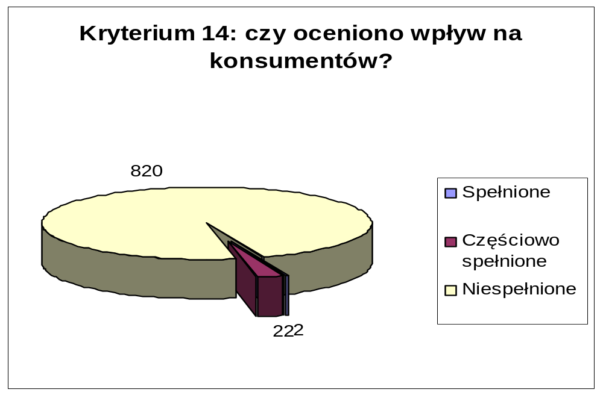
Analiza jakości OSR rządowych projektów ustaw

Slide 24
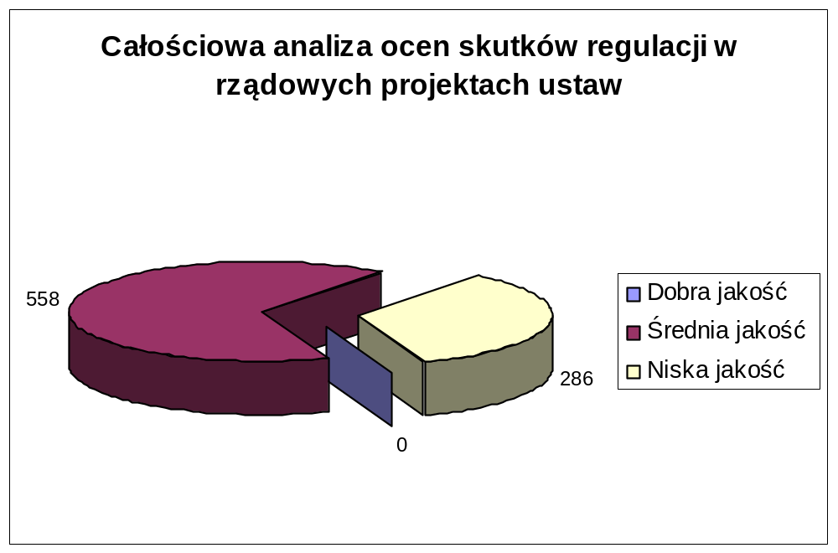
Analiza jakości OSR rządowych projektów ustaw

Slide 25
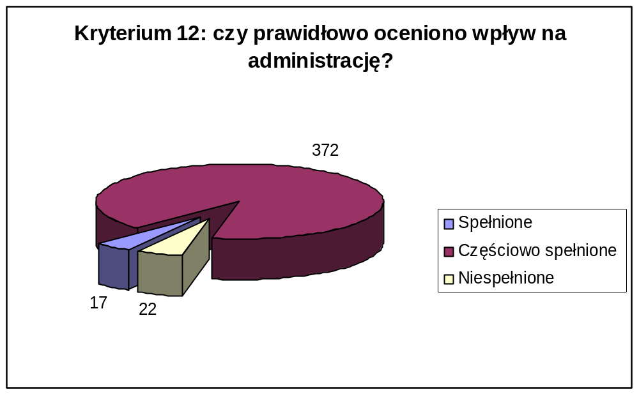
Analiza jakości OSR projektów rozporządzeń

Slide 26
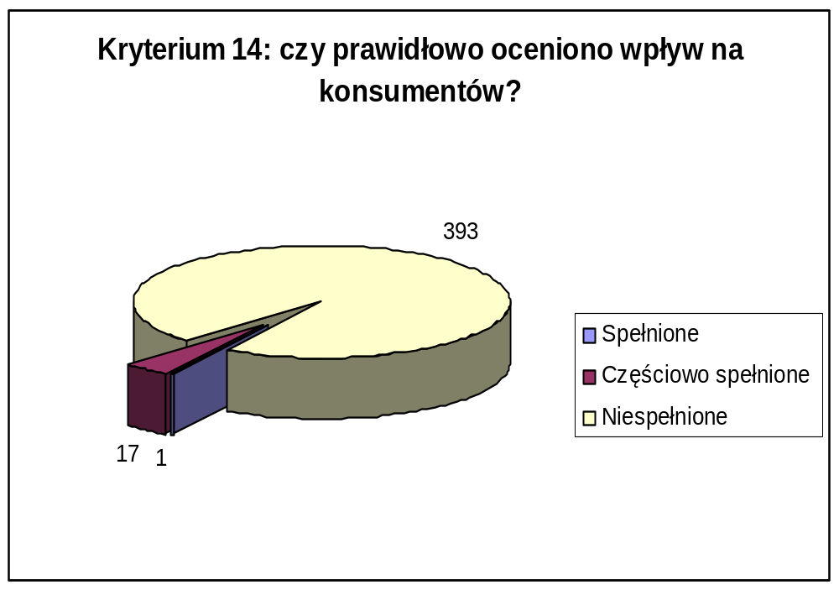
Analiza jakości OSR projektów rozporządzeń

Slide 27
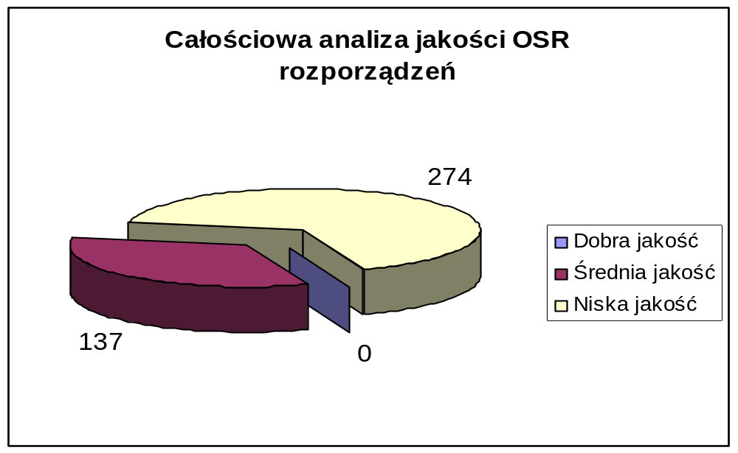
Analiza jakości OSR projektów rozporządzeń

Slide 28
Podsumowanie wyników badań
Mocniejszą stroną OSR projektów ustaw i rozporządzeń jest analiza wpływu na administrację publiczną i finanse państwa (nie mylić z finansami publicznymi).
Analiza OSR projektów ustaw i rozporządzeń wskazuje na ich niską jakość. Średnia ocen jakości OSR ustaw to 4,29 pkt, a rozporządzeń 3,91 pkt, na 15 pkt możliwych do zdobycia.

Slide 29
Wnioski
Prawodawca korzysta ze źródeł informacji, które łatwo uzyskać i ma je „pod ręką”, dlatego relatywnie dobrze bada wpływ na administrację, gorzej na gospodarkę, konsumentów i rynek pracy;
Nie korzysta się w sposób należyty z istotnego źródła informacji o gospodarce, jakim są konsultacje publiczne (prowadzone np. w formie grup eksperckich);
Nie sposób osiągnąć poprawy jakości OSR bez otwarcia się administracji publicznej na wiedzę „zewnętrzną”, będącą w dyspozycji organizacji społecznych i gospodarczych.

Slide 30
Powód 3 – brak sankcji
Nie ma realnej odpowiedzialności prawnej ani politycznej za naruszenie zasad przyzwoitej legislacji i zasady proporcjonalności

Slide 31
KONIEC

